Slide 1
„ЈАДИ МЛАДОГ ВЕРТЕРА” У КОНТЕКСТУ САВРЕМЕНОГ ДОБА
„Однос Лоте и Алберта у поређењу са савременим добом”
Вања Драганић III1

Slide 2
Лота је још на мајчиној самрти обећана Алберту. Није могла да јој не испуни и ту жељу, поред оне да буде мајка браћи и сестрама.
Иако Алберт своју искрену љубав пема Лоти није исказивао ријечима, показивао је дјелима.
Читаоцу би могло да се учини да Алберт представља препреку искреној љубави...
„Алберте, ти си био у соби. Мати је чула да неко хода по соби, па је запитала ко је, а онда затражила да приступиш к њој; погледала је тебе и мене утјешним погледом, умирена да ћемо бити срећни, заједно бити срећни”.

Slide 3
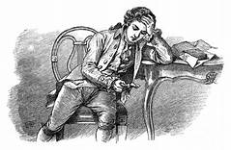
Алберт је упознао Лоту много прије Вертера. Заволио ју је и има пуно право на њу. Вертер је, такође, тога свјестан.

Slide 4
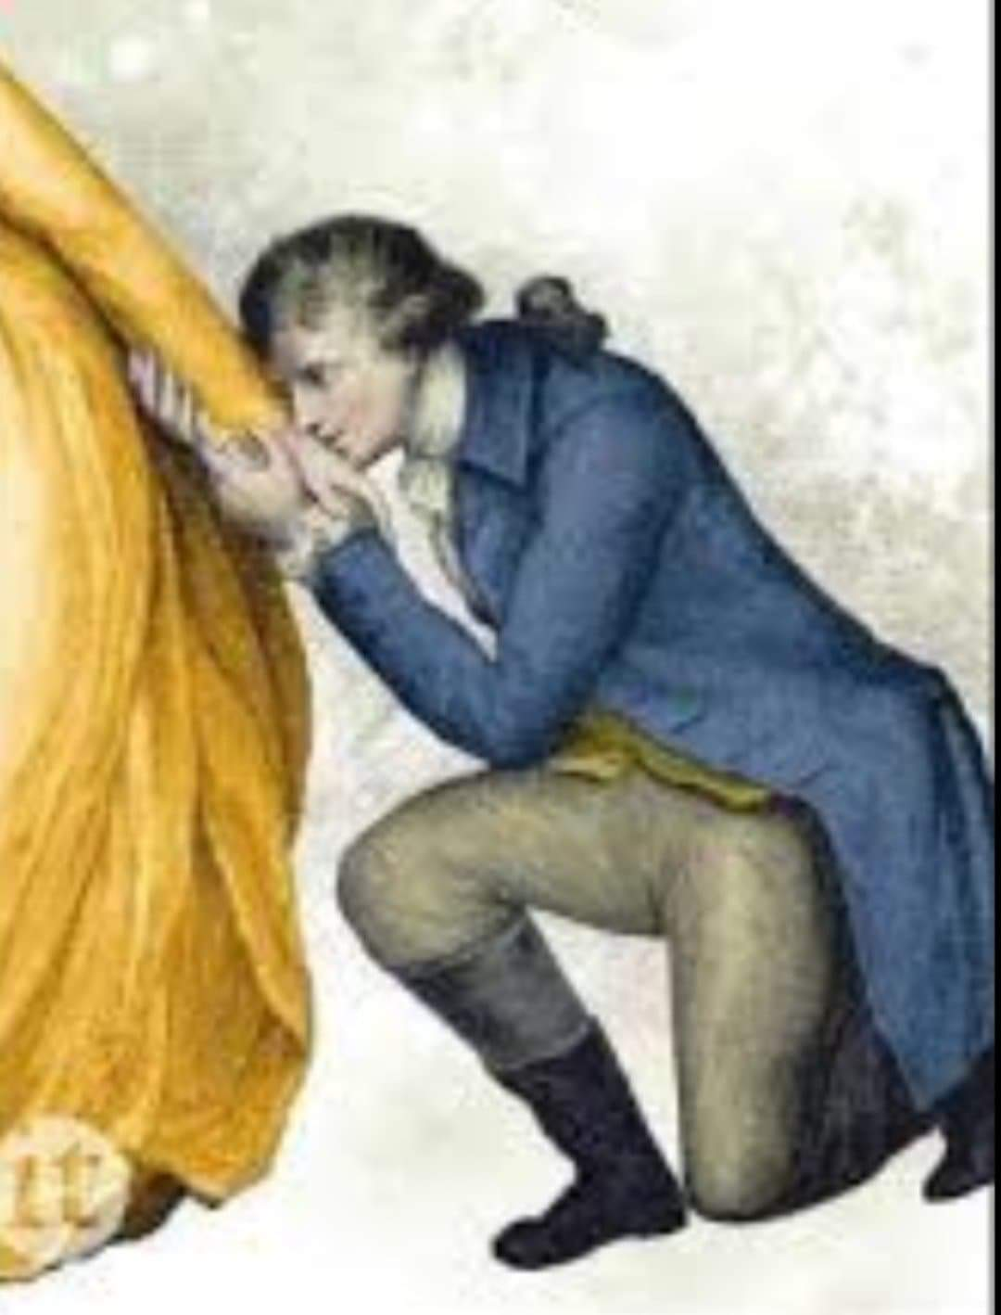
Алберт је замишљен као Вертеров супарник. По свему је требао да буде негативан лик, али не може се тако окарактерисати. Био је то млад, драг, паметан, образован и честит човјек. Пружао је стабилност и сигурност, уз њега, Лота је била вољена и цијењена.

Slide 5
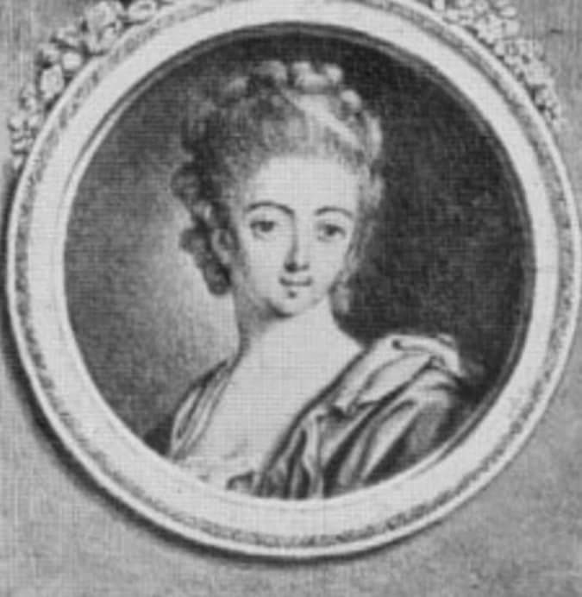
Лота је лијепа, искрена, недужна, њежна жена; оличење женствености. Воли природу, књижевност, дјецу и људе. Сензуална је, али зна да прилагоди осјећаје окружењу у ком се налази. Не жели се одупријети моралним кодексима друштва, упркос својим осјећањима.
Иако је јако млада изгубила мајку, није тужна и огорчена. На свијет гледа с позитивне стране, са смијешком. Све њене особине указују на то да ће бити пожртвована мајка и одана супруга.

Slide 6
Породица је одувијек била основна друштвена јединица. У XVIII вијеку социјална епоха била је простор мушкарчеве доминације, који је допуштао већу пословну, политичку, приватну, па чак и љубавну слободу. Међутим, из дјела примјећујемо да је Алберт био одан и пожртвован супруг.
С друге стране, супруга је морала да буде тиха, послушна и да брине о својој породици, што је Лота и била. Њена оданост Алберту и поштовање задане ријечи доводи њен лик до савршенства.
Тада је и црква приписивала женама ћутњу и пасивну подложност мушкарцу. Одузето им је право избора мужа, развод је био мушка повластица – жени је ускраћена сигурност унутар брака. Такође, искључене су из јавних дјелатности, проглашене мање вриједнима.

Slide 7
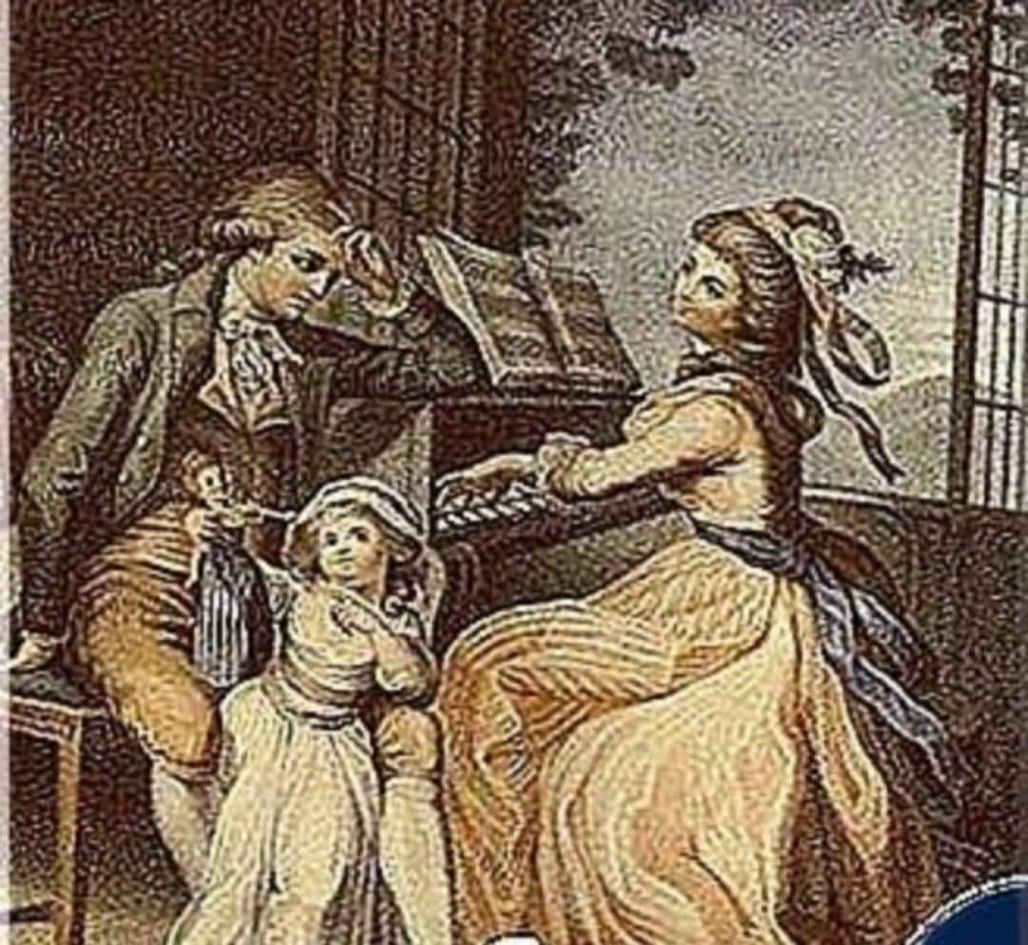
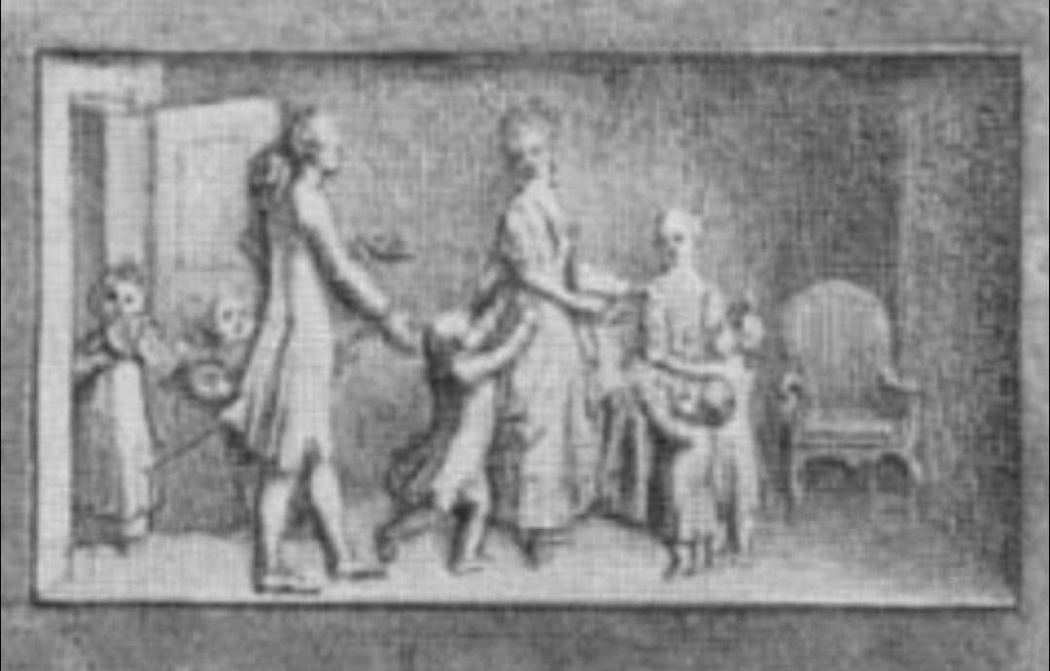
Добра и корисна жена морала је посједовати три добра: поштење, корисност и љепоту.

Slide 8
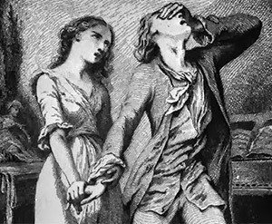
Данас, жена има сва права као мушкарац. Има апсолутну пословну, политичку и приватну слободу. Развод може да тражи жена, не само мушкарац. Живимо у добу гдје се радије купује ново, него поправља старо. Лота у XXI вијека би ишла путем својих жеља, свога срца.

Slide 9
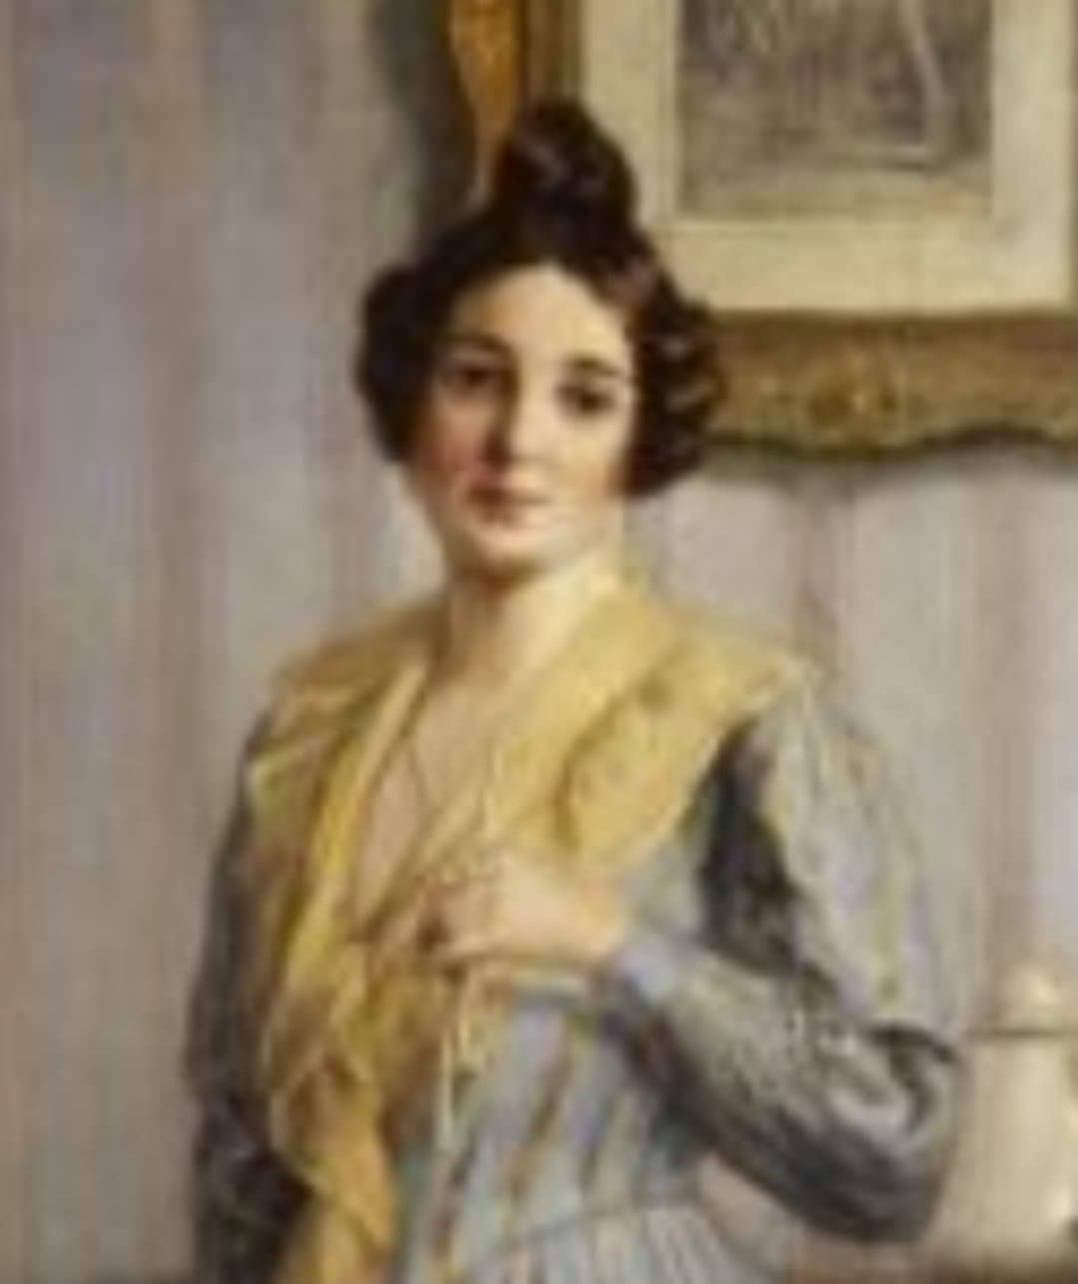
Иако је Алберт схватио Вертерове и Лотине узајамне осјећаје, није био љут. Напротив, био је смирен и сталожен. Према Вертеру је и даље показивао пријатељске односе, док је Лоти рекао да треба да престане да се виђа са Вертером.
Алберт XXI вијека би вјероватно био љут и прекинуо све односе са Вертером, можда чак и са Лотом.
„Брак чини троје: љубав, повјерење и стрпљење”.
Бранислав Нушић

Slide 10
„Од љубави се не живи, али се за њу гине”.
Српске пословице
„Може ли се икада заборавити оно што се једном љубило?”
Жан Жак Русо
ХВАЛА НА ПАЖЊИ!
„Ни хаљину не ваља крпити,а камоли љубав. Боље је отићи”.
Меша Селимовић
„Љубав се састоји од једне душе која настањује два тијела”.
Аристотел

